Slide 1

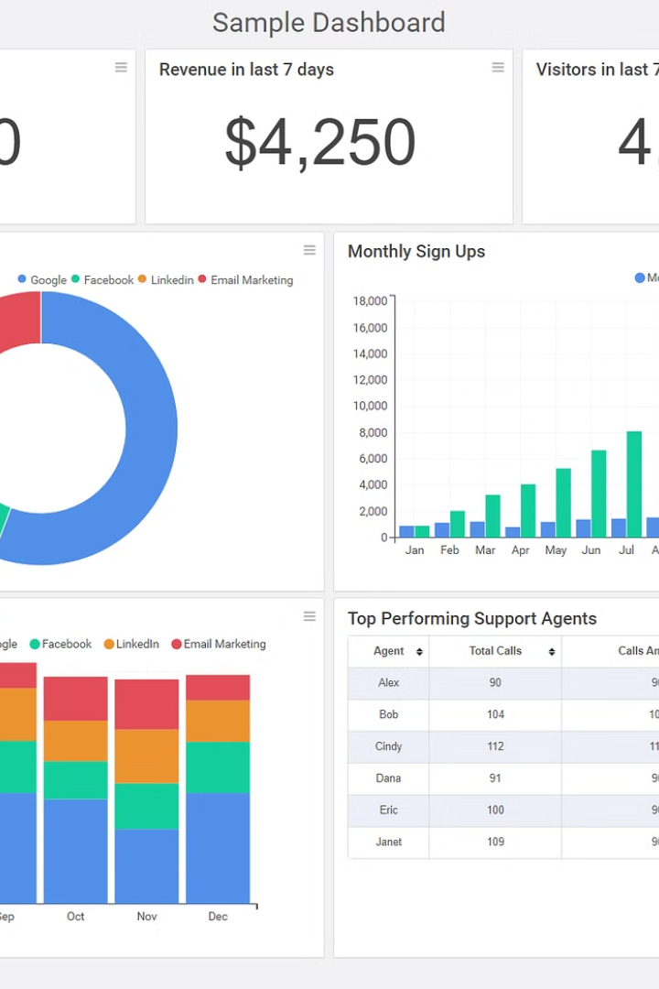


Elaboração, Formatação e Impressão de Relatórios e Dashboards
A elaboração, formatação e impressão de relatórios e dashboards é uma tarefa essencial para profissionais de escritório e analistas de dados. A configuração de página, incluindo orientação, tamanho e área de impressão, juntamente com referências dos arquivos para impressão, dimensionamento para ajustes, linhas, grade e títulos são aspectos críticos a serem considerados para fornecer relatórios visualmente atraentes e informativos.
by Anthony Samuel Sobral de Freitas

Slide 2
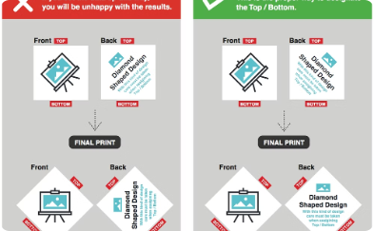

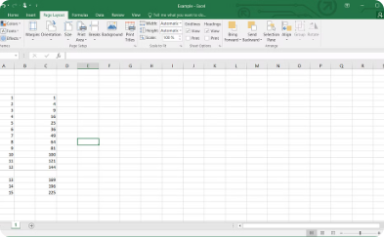
Configurações de Página para Impressão
Orientação
Tamanho
Área de Impressão
A configuração correta da orientação da página é fundamental para garantir que os relatórios sejam impressos de forma legível e coerente. A escolha entre orientação retrato ou paisagem pode ter um impacto significativo na apresentação visual dos dados.
Selecionar o tamanho apropriado da página é crucial para a visualização adequada dos dados e informações contidas nos relatórios. O tamanho escolhido deve otimizar a clareza e a compreensão do conteúdo.
Definir a área de impressão corretamente é importante para evitar cortes e garantir que todo o conteúdo seja distribuído de maneira equilibrada nas páginas impressas.

Slide 3

Boas Práticas para Impressão e Compartilhamento de Relatórios
1
Formatação Adequada
2
Seleção de Cores
A formatação correta dos relatórios é essencial para assegurar que a informação seja clara e de fácil compreensão para os leitores.
Utilizar uma paleta de cores eficaz pode realçar a apresentação visual dos relatórios e, ao mesmo tempo, transmitir informações de forma mais impactante.
3
Uso de Gráficos
A inclusão de gráficos pertinentes pode ajudar a ilustrar dados de forma mais concisa e atraente, facilitando a compreensão dos leitores.

Slide 4

Identificação de Pontos Fortes
1
Análise Individual
Avaliar as habilidades e competências de cada colaborador de forma individualizada pode revelar os pontos fortes de cada membro da equipe, permitindo a distribuição estratégica de tarefas e responsabilidades.
2
Retroalimentação de Desempenho
O feedback constante e construtivo em relação ao desempenho de cada membro da equipe é crucial para identificar e fortalecer habilidades essenciais para o desenvolvimento de lideranças eficazes.
3
Reconhecimento de Conquistas
Reconhecer e valorizar as conquistas individuais dos colaboradores pode ser uma forma eficaz de identificar os pontos fortes de cada um, incentivando a produtividade e a motivação no ambiente de trabalho.

Slide 5
Estabelecimento de Metas
Específicas
Mensuráveis
Alcançáveis
Definir metas específicas ajuda a focalizar os esforços e recursos da equipe, garantindo que todos estejam alinhados com os objetivos estabelecidos.
O cálculo e mensuração clara do progresso em direção às metas estabelecidas é essencial para manter a motivação da equipe e avaliar o sucesso das estratégias implementadas.
Estabelecer metas realistas e alcançáveis é crucial para manter a credibilidade das lideranças, motivando a equipe e assegurando um ambiente de trabalho produtivo.

Slide 6

Utilização de Ferramentas e Recursos
Cursos Especializados
Mentoria
A realização de cursos específicos pode fornecer conhecimentos técnicos e estratégicos fundamentais para o desenvolvimento profissional e liderança eficaz.
Contar com mentores experientes pode oferecer insights valiosos e orientações práticas para o aprimoramento das habilidades de liderança e gestão.
Experiências Práticas
A aplicação prática de conceitos aprendidos, aliada a situações do mundo real, é essencial para desenvolver habilidades de liderança relevantes e eficazes.

Slide 7
Geração de Relatórios Dinâmicos
8
90%
3.5K
Estrutura Visual
Compartilhamento Eficiente
Horas Economizadas
A implementação de uma estrutura visualmente atrativa e lógica nos relatórios pode aumentar significativamente a compreensão e análise dos dados.
A utilização de tecnologias avançadas pode resultar em uma economia significativa de horas no processo de criação e compartilhamento dos relatórios, permitindo uma alocação mais eficiente do tempo da equipe.
Implementar estratégias eficientes para compartilhar os relatórios com a equipe e partes interessadas é crucial para o aproveitamento máximo das informações contidas.

Slide 8



Boas Práticas de Compartilhamento
Clareza na Comunicação
A transmissão clara de informações é crucial para garantir que os relatórios sejam compreendidos e utilizados de maneira eficaz por todos os destinatários.
Feedback Construtivo
O recebimento e a consideração do feedback construtivo são fundamentais para a melhoria contínua da qualidade dos relatórios compartilhados.
Acesso Simplificado
Disponibilizar meios fáceis e acessíveis para compartilhamento e acesso aos relatórios é essencial para a colaboração eficaz entre os membros da equipe.

Slide 9



Valorização de Conhecimento
Valorização
Desenvolvimento de Habilidades
Fomento à Colaboração
O reconhecimento e a valorização do conhecimento adquirido reforçam a importância do aprendizado contínuo e incentivam a busca por inovação e aprimoramento constante.
A valorização do conhecimento e das habilidades individuais pode fortalecer a colaboração e o trabalho em equipe, resultando em um ambiente de trabalho mais produtivo e harmonioso.
O desenvolvimento e aprimoramento contínuo de habilidades são fundamentais para a construção de equipes eficazes e produtivas.

Slide 10
Integração de Feedback para Aprimoramento
Análise Regular
O aprofundamento na análise dos feedbacks recebidos pode fornecer insights valiosos para identificar áreas de aprimoramento e oportunidades de crescimento para a equipe.
Implementação de Melhorias
A aplicação ágil e eficaz das sugestões e recomendações recebidas pode resultar em um aprimoramento contínuo da qualidade dos relatórios e processos de compartilhamento.

